Slide 1
ОКРУЖАЮЩИЙ МИР 3 класс

Slide 2
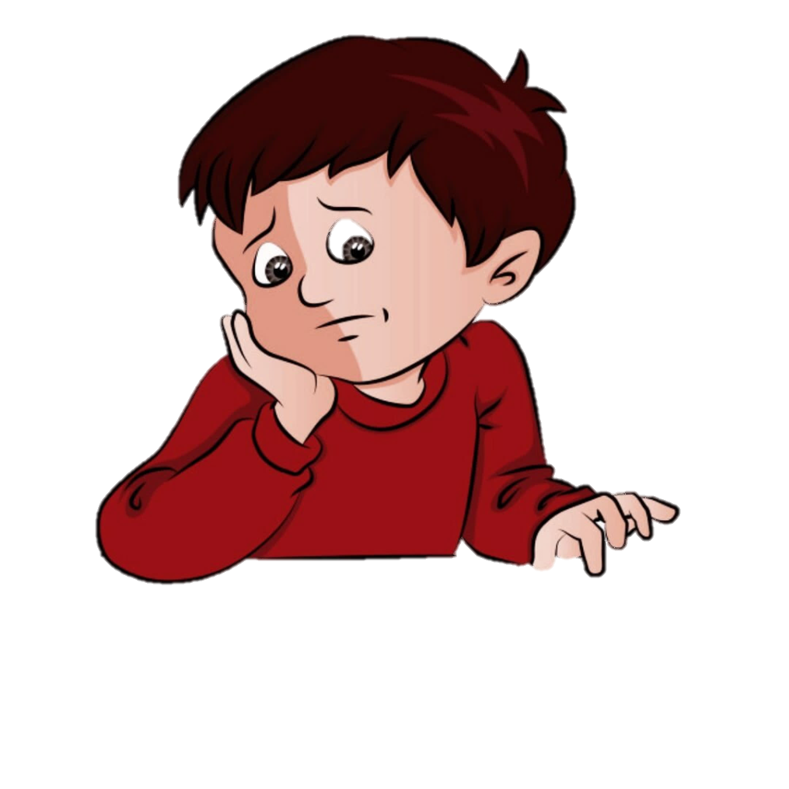
Ну-ка проверь, дружок,
Ты готов начать урок?
Будь внимателен, дружок
Будет важен наш урок!

Slide 3
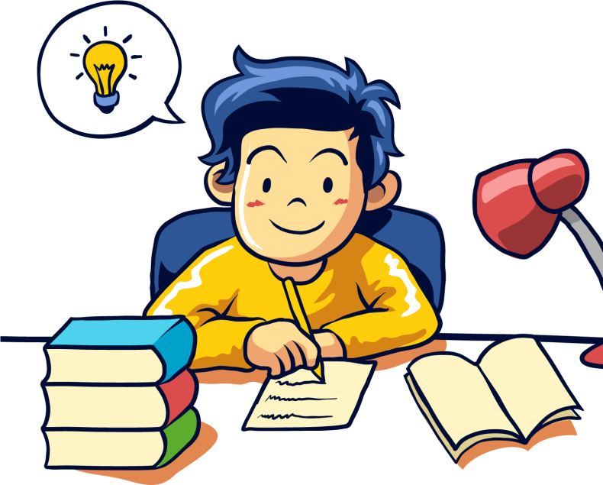
Домашнее задание:
У. с. 133-137
П/т. 73 – 83, все, что касается Франции

Slide 4
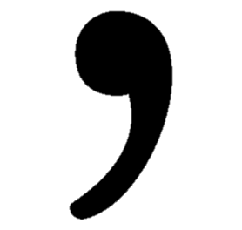

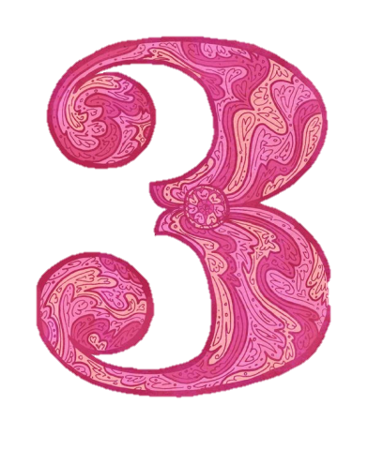





Slide 5
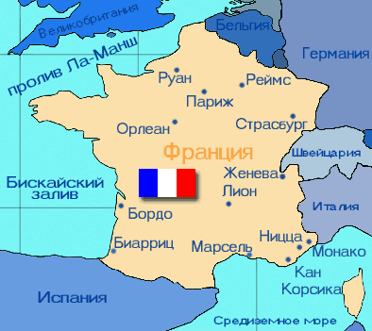
Карта Франции
Франция- большое государство в западной части Европы.
Граничит с Бельгией, Люксембургом, Германией, Швейцарией, Италией, Монако, Испанией.
Омывается 4 водными пространствами: Ла-Манш, Атлантический океан, Северное море и Средиземное море.
Столица- город Париж.

Slide 6
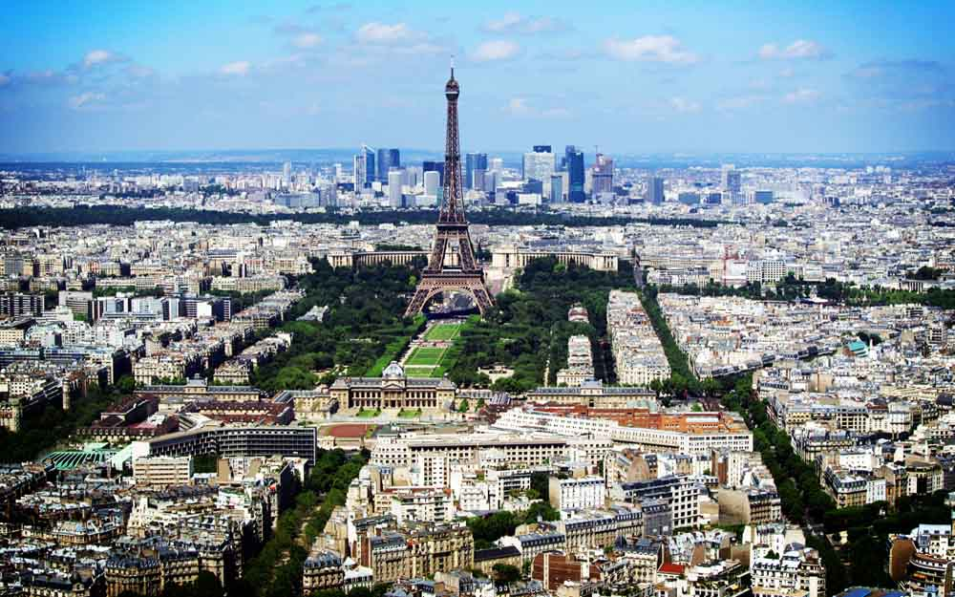
Столица - Париж

Slide 7

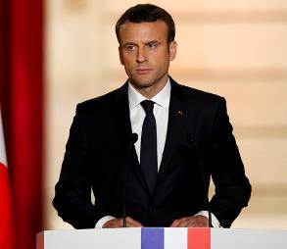
Франция
Глава государства
Президент
Эммануэль Макрон
Государственный флаг
Флаг Франции - является национальной эмблемой. Он состоит из трех вертикальных полос: синей, белой и красной.
Красный цвет является символом огня домашнего очага.
Белый цвет считается символом Бога и его божественного порядка.
Синий цвет — символ святого Мартиния Турского, являющегося покровителем Парижа. По легенде именно этот человек снял со своего плеча синий плащ и передал его нищему, чтобы тот не замерз от холода.
Государственный язык
Французский

Slide 8
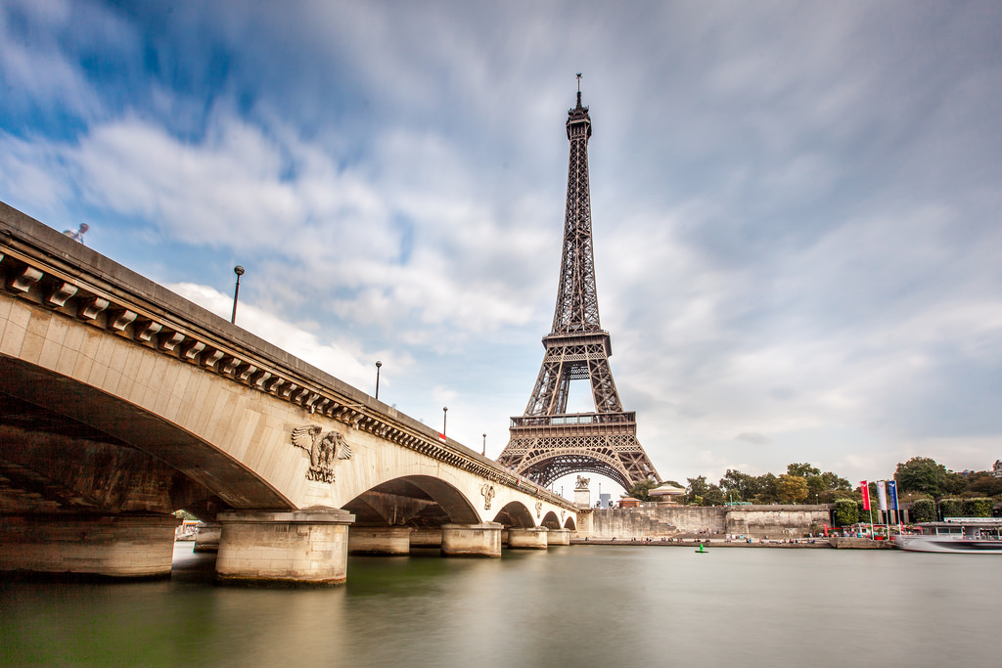
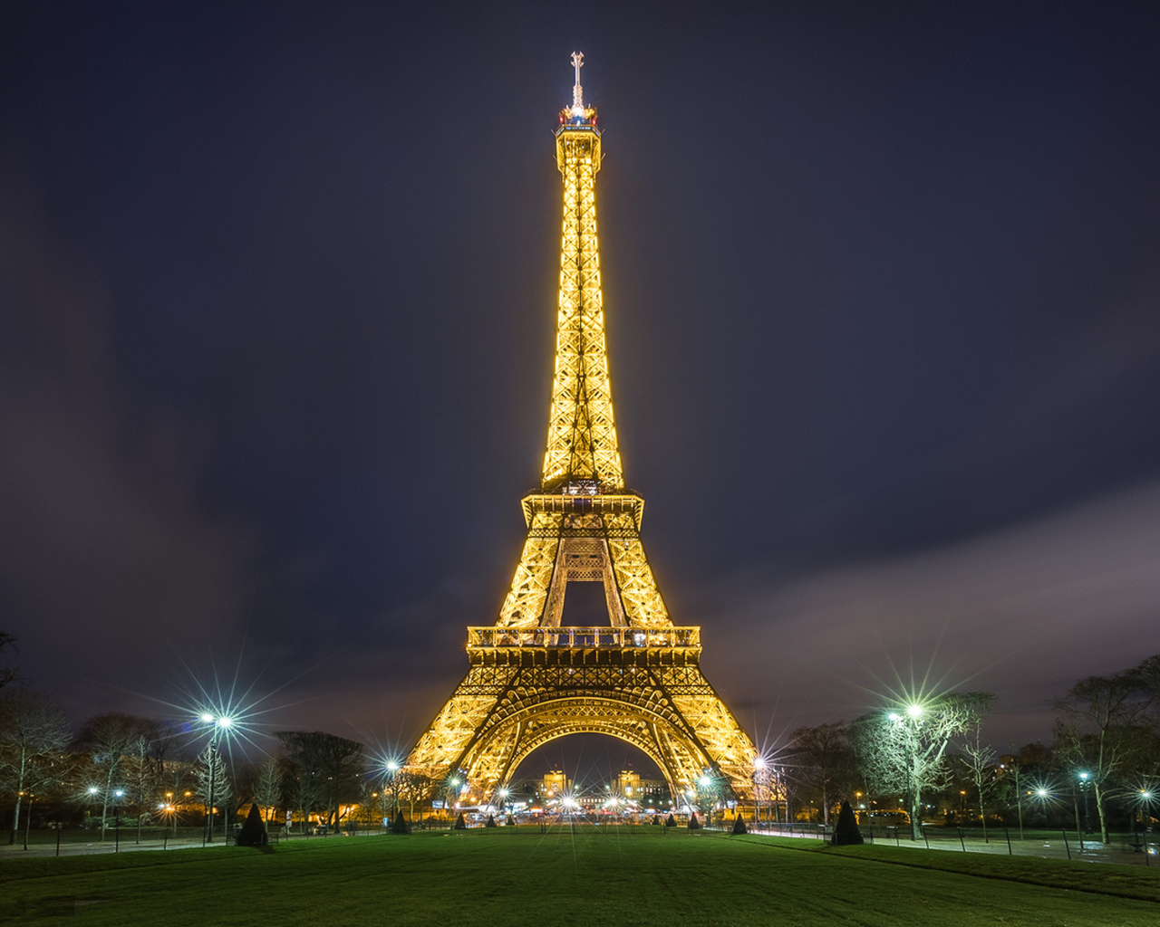
Эйфелева башня
Является символом Парижа и одной из главных туристических достопримечательностей во Франции. Её высота составляет 321 метр, это примерно 70 –этажное здание. Была построена больше 100 лет назад. Ажурная, на вид кажется легкой, состоит из 15000 металлических деталей

Slide 9
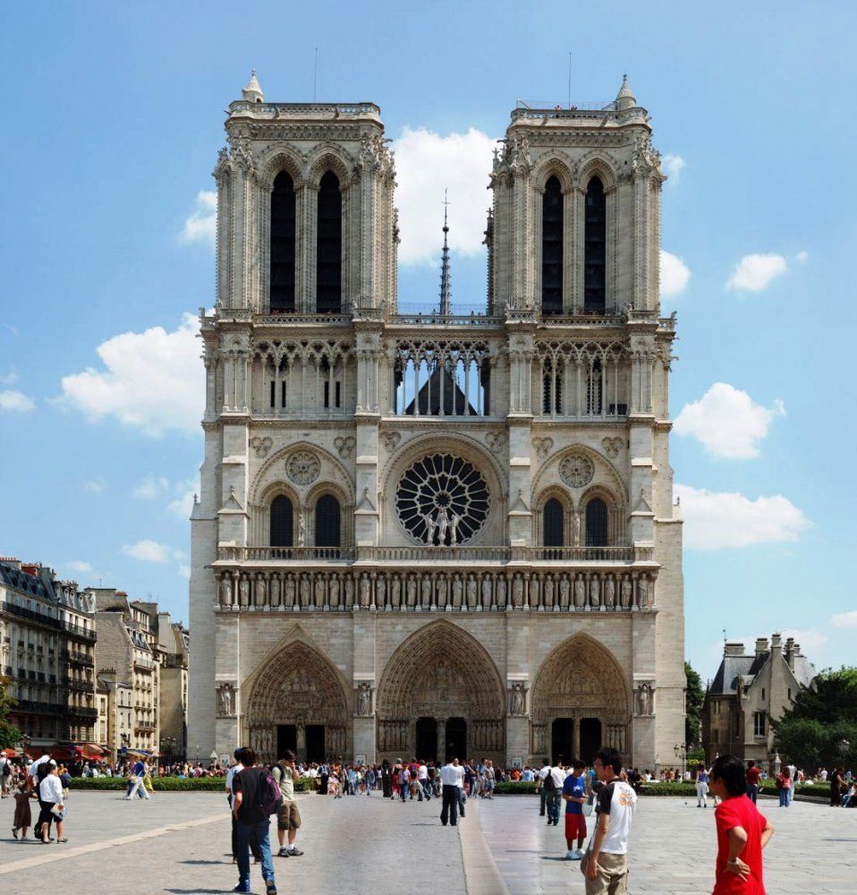
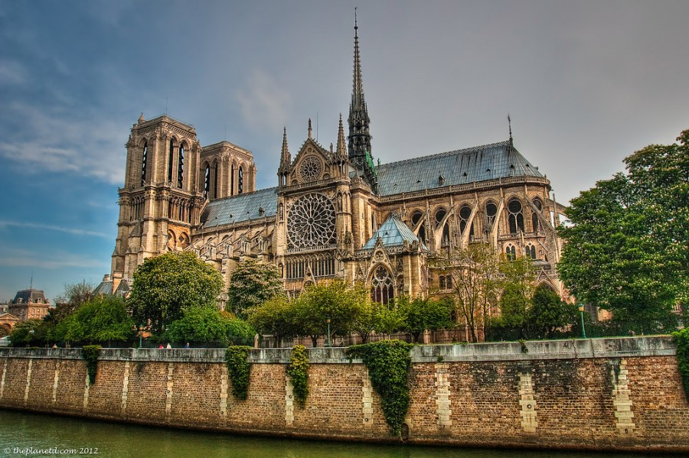
В центральной части города сохранилось одно из самых древних сооружений 12 века – собор Парижской Богоматери. Главный католический собор Франции, который вмещает 10000 человек

Slide 10
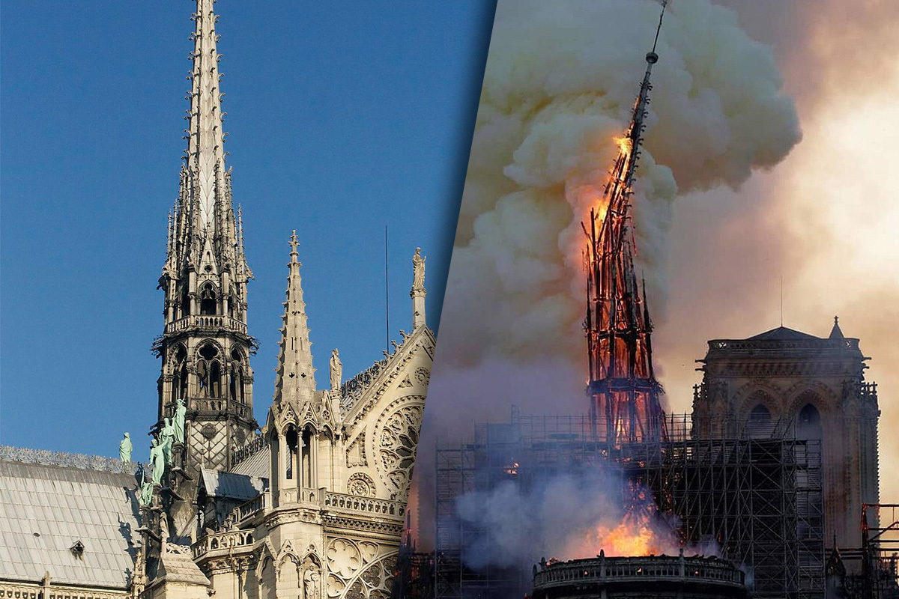
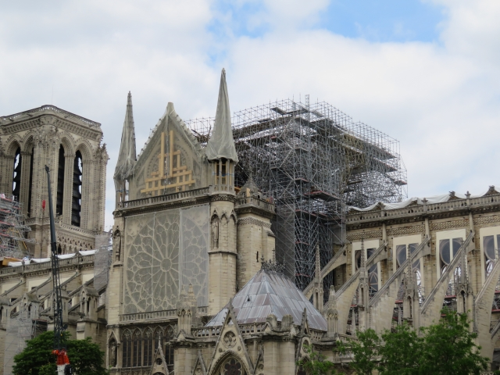
16 апреля 2019г в соборе парижской Богоматери произошел пожар. Главной причиной пожара стали работы по реставрации здания. Пламя уничтожило шпиль, несущую конструкцию, часы, крышу на каркасе из дубовых брёвен XIII века. Что интересно, священники вызвали пожарных спустя почти полчаса после срабатывания тревоги — приняли сирену за ложное срабатывание, так как не сразу увидели, что горит именно крыша. На место трагедии прибыл президент Франции Эммануэль Макрон. Он назвал произошедшее «настоящей драмой для всех», а также заявил, что сгорела «история Франции».

Slide 11
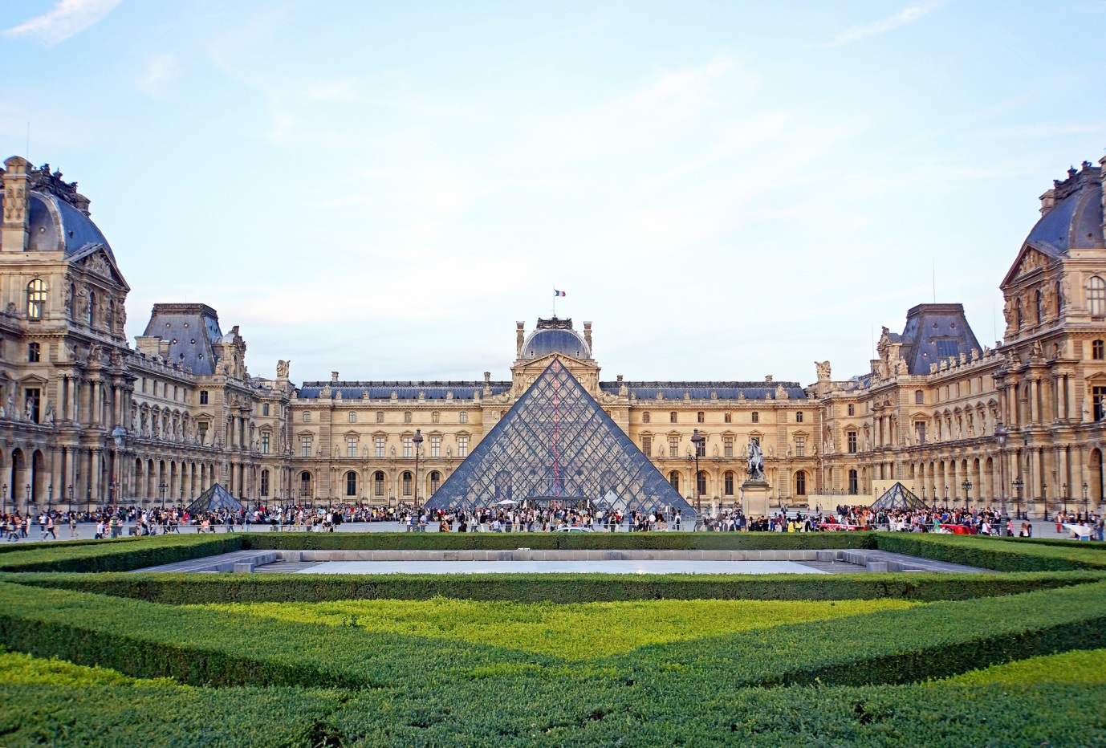
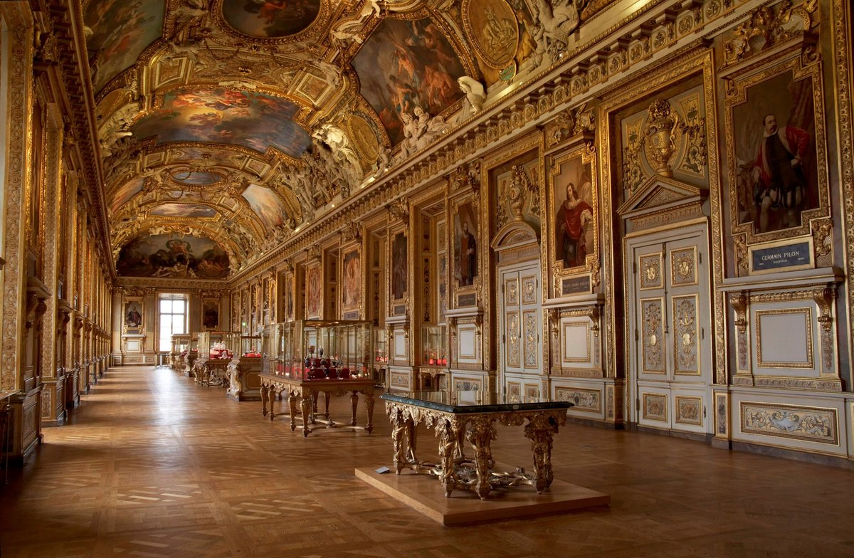
Лувр — один из крупнейших художественных музеев мира. знаменитый музей- Лувр. В 13 веке Лувр был поставлен на берегу реки Сены. Создавался он для войны, французский король хранил там казну и архивы. Лувр знаменит художественной галереей, в нем насчитывается около 400 тыс. экспонатов.

Slide 12
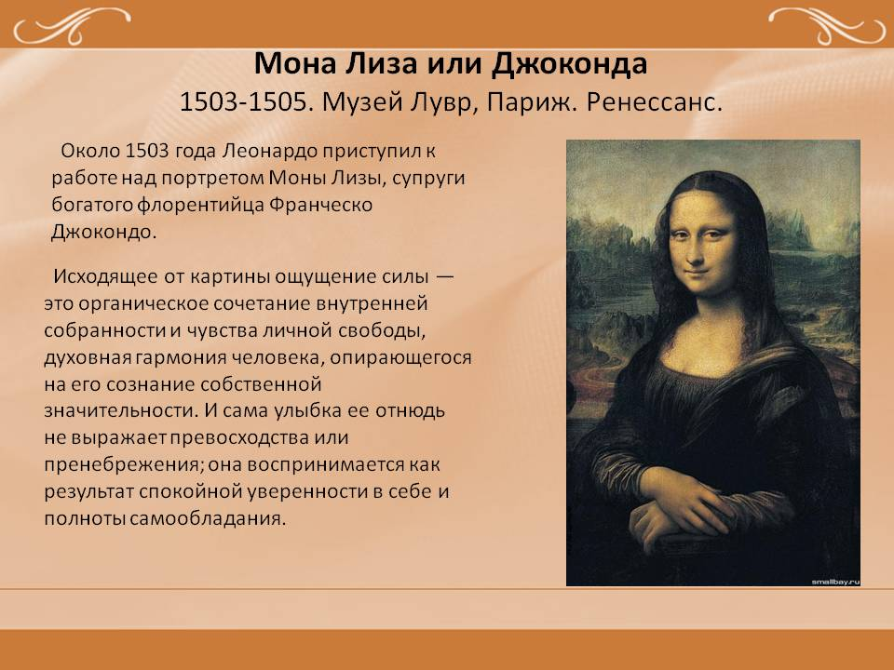
Мона Лиза, Джокондо
В Лувре огромное количество картин и скульптур. Самая известная картина «Джоконда» великого итальянского художника Леонардо да Винчи.
Около 1503 года художник приступил к работе над портретом жены богатого флорентинца Франческо Джоконда.
Улыбка на лице Моны Лизы не выражает превосходства или пренебрежения, она воспринимается как результат спокойной уверенности в себе и полноты самообладания.

Slide 13
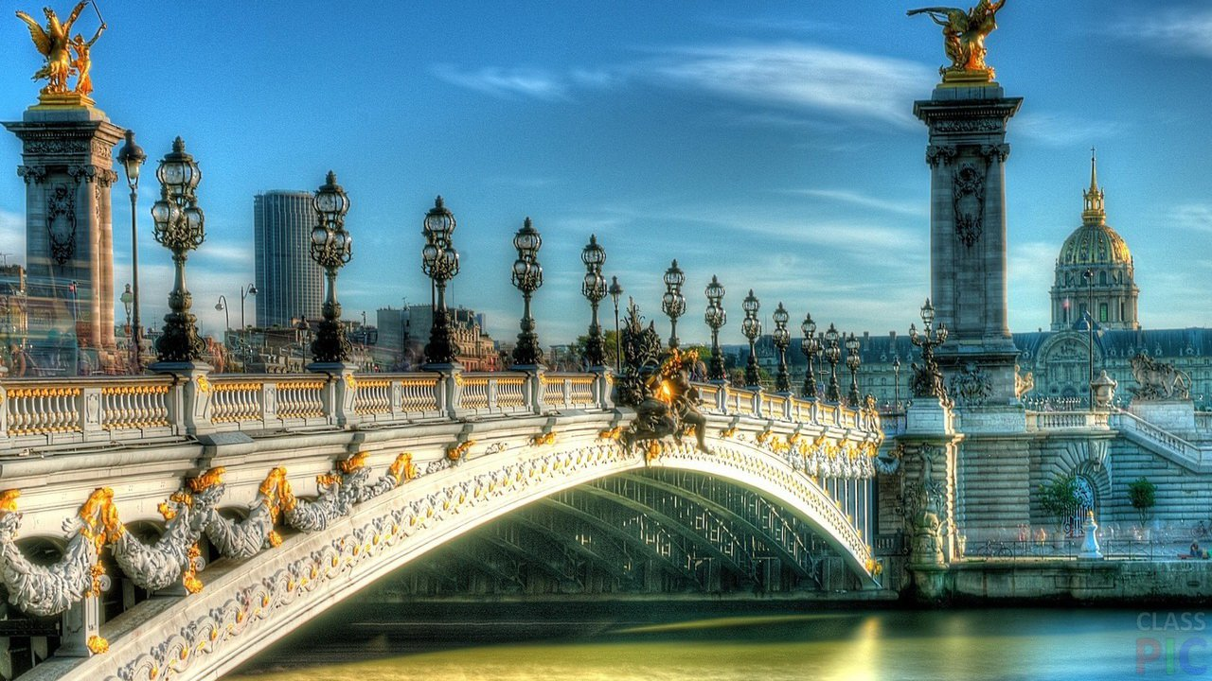
Мост Александра III
Этот мост назван в честь русского царя Александра III. По краям моста на высоких колоннах установлены золотые кони.

Slide 14
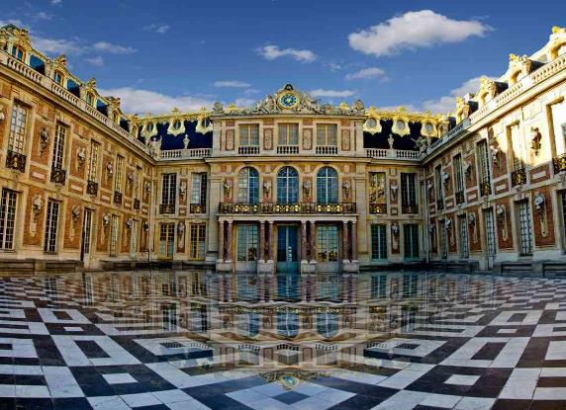
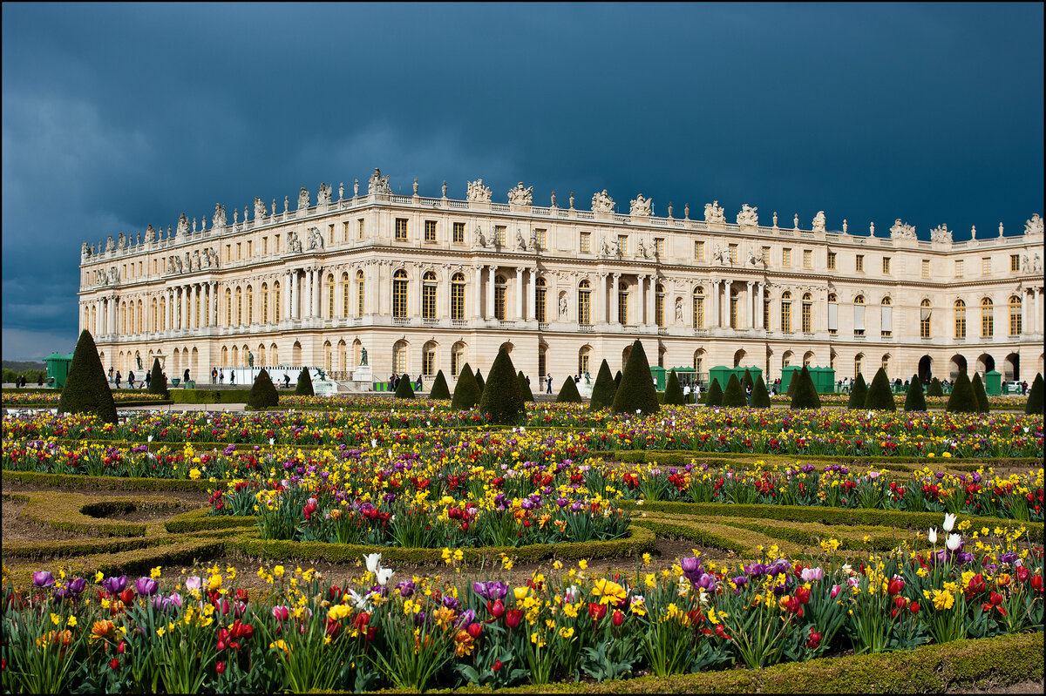
Версаль
Дворцово-парковый ансамбль во Франции, бывшая резиденция французских королей. Сейчас – музей.
Одним из самых замечательных мест
Парижа является Версаль -
дворцово-парковый ансамбль
во Франции

Slide 15
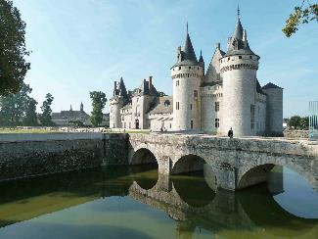
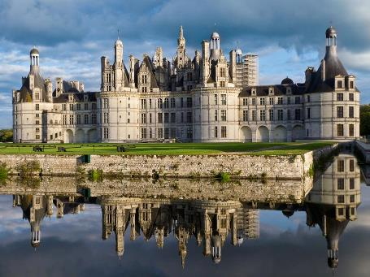
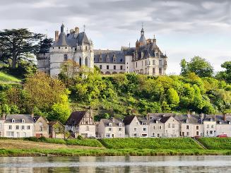
Замки на реке Лауры
На реке Лауры много старинных замков. Одни из них – неприступные крепости, другие, скорее, назовёшь дворцами.

Slide 16
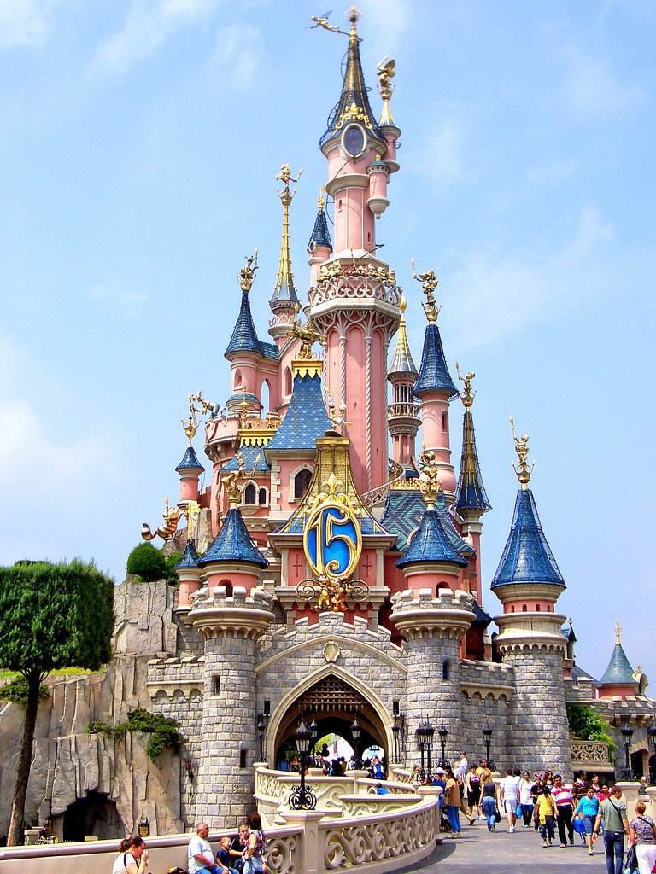
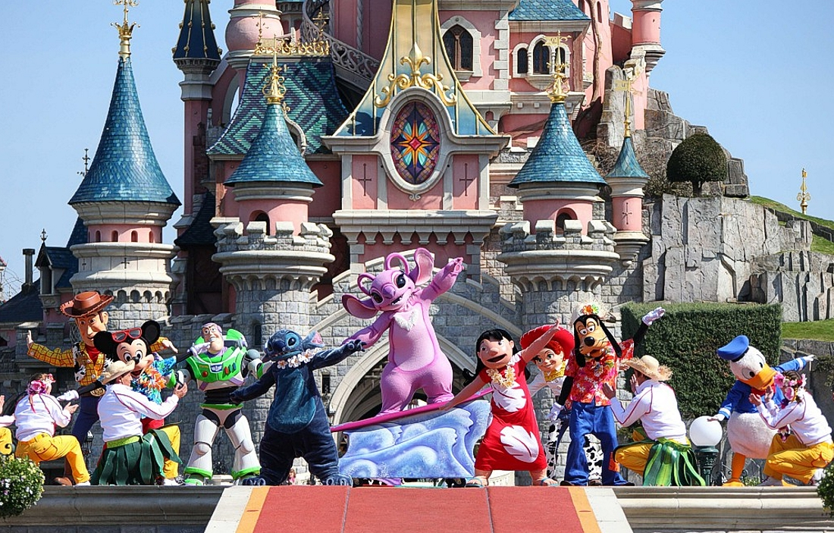
Диснейленд -
называют европейской страной сказкой
Грандиозный парк развлечений, в котором каждый ребёнок найдёт аттракционы по своему вкусу.

Slide 17
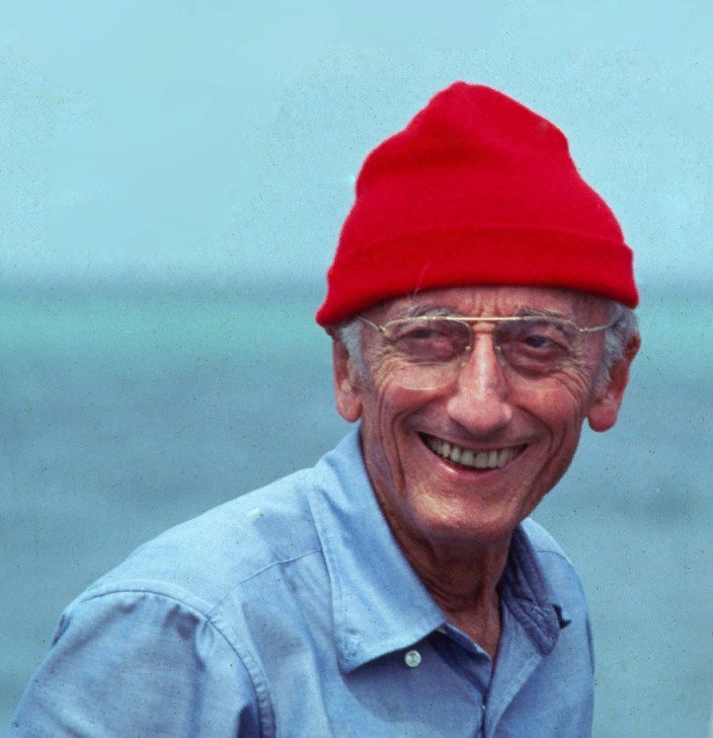
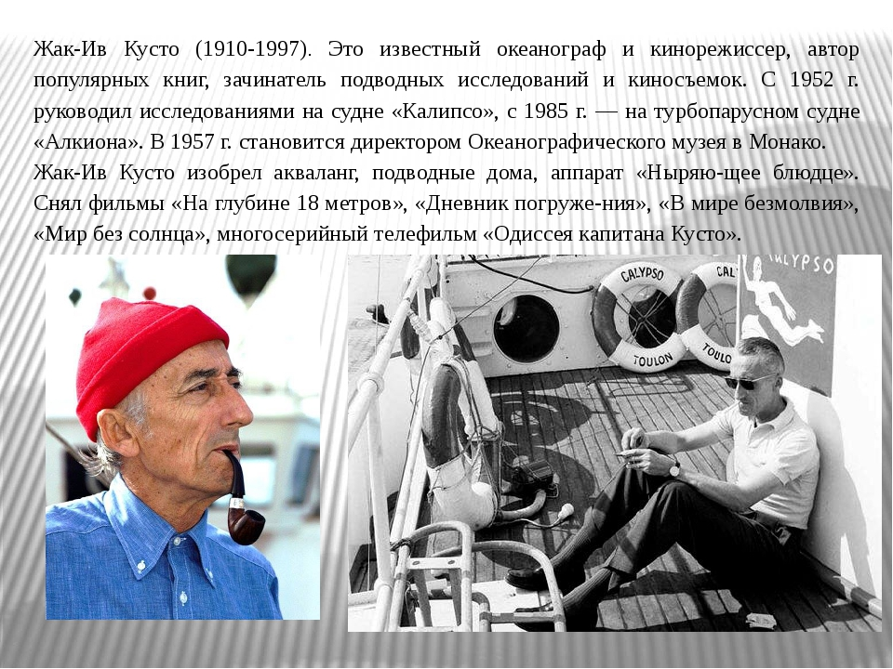
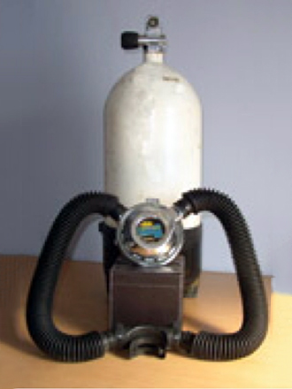
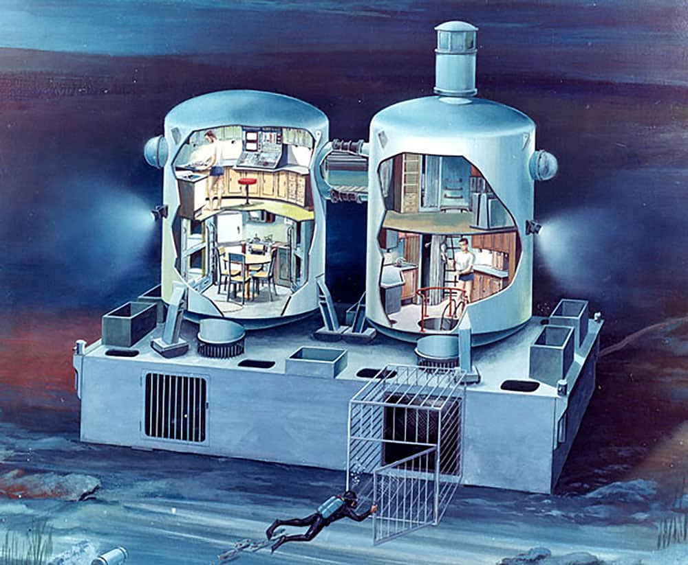

Знаменитые люди
Жак–Ив Кусто (1910-1997)

Slide 18
Это интересно!
Французы не любят разговаривать на других языках, кроме французского. Французы очень вежливые. Во Франции принято здороваться и прощаться даже в очереди. Французы не задерживаются на работе. В воскресенье все магазины закрыты.
В воскресенье и понедельник закрыты все банки. Французы любят мясо. Франция – крупнейший в мире импортер лягушек. Но французы не едят лягушек, это деликатес для туристов. Мясо лягушек низкокалорийное, напоминает по вкусу куриное. Во Франции после концертов артистам не дарят цветы (в театре, опере и т.д.). Во Франции государство платит пособие даже на содержание собак. В среднем, французы спят около 9 часов в сутки. Обеденный перерыв во многих компаниях – с 12 до 14 часов. Французы ВСЕГДА опаздывают. Опоздание 15 минут – это норма общения и ведения дел. Прежде чем пригласить на обед хозяйка дома поинтересуется вашими вкусовыми пристрастиями. В гостях принято смотреть фотографии. Круассаны – это самая известная французская выпечка.

Slide 19
Работа в печатной тетради
С. 79 №2

Slide 20



Рефлексия
Я узнала много нового и интересного
Я об этом знала, но было интересно
Мне было неинтересно.

Slide 21
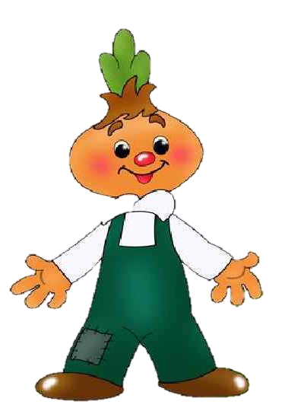
СПАСИБО
за работу
на уроке!

